Slide 1

D”P gva¨wgK Z_¨ I †hvMv‡hvM cÖhyw³

Slide 2
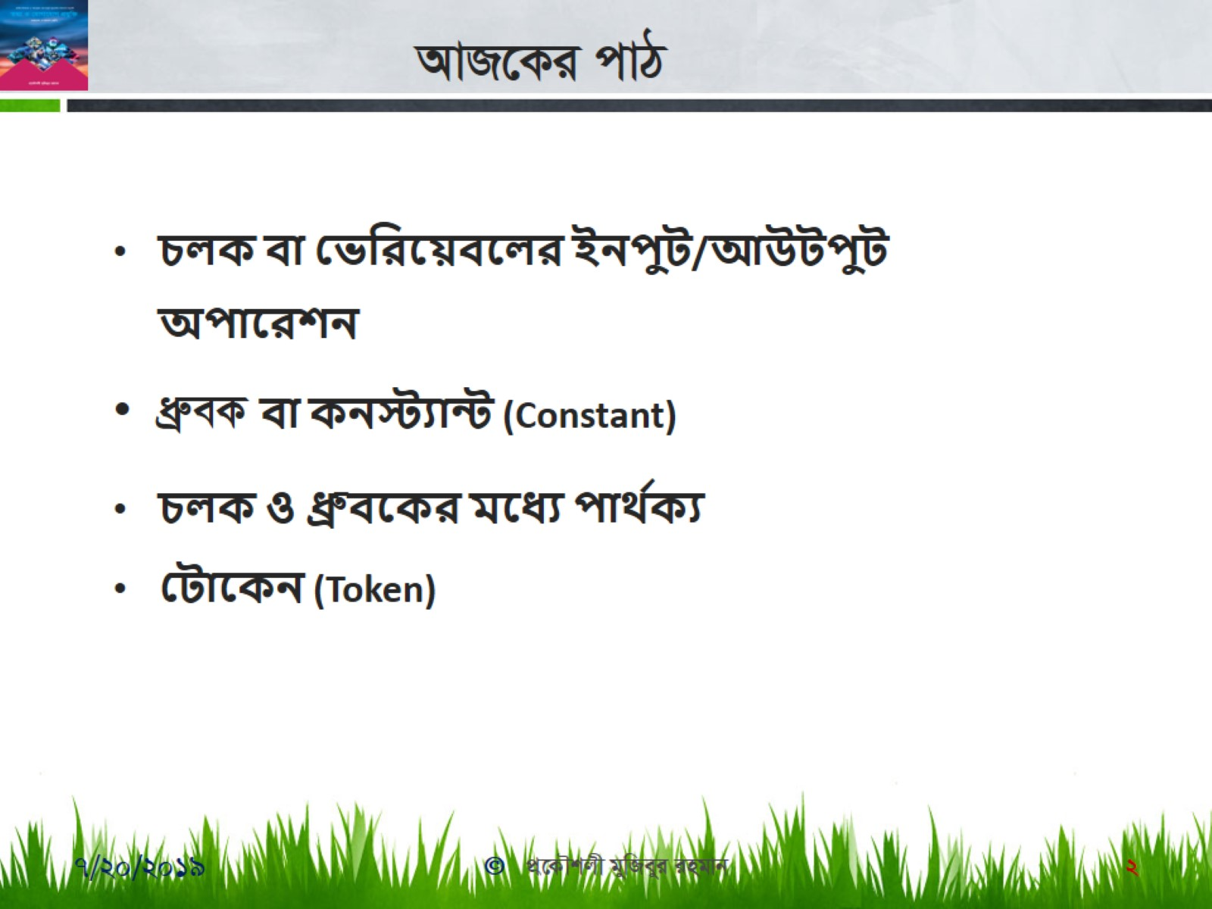

Slide 3
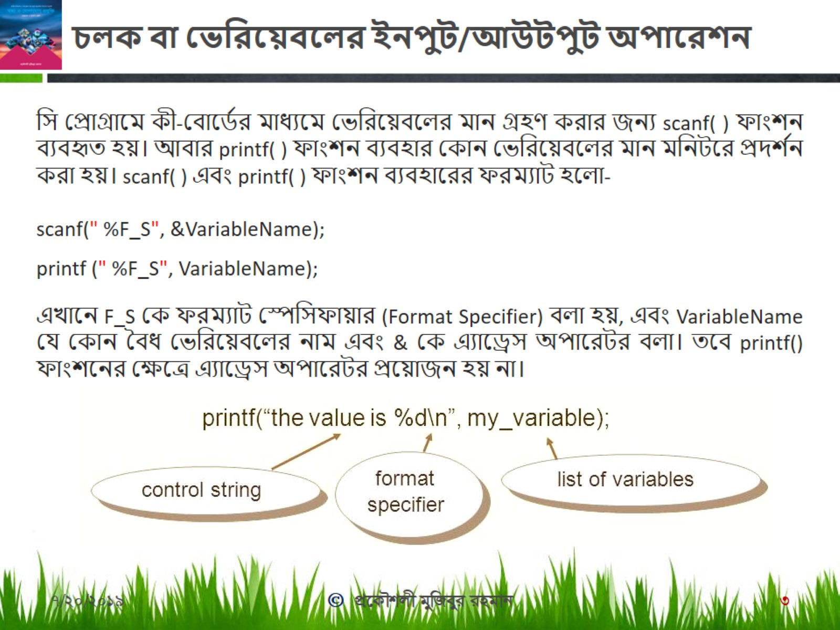
চলক বা ভেরিয়েবলের ইনপুট/আউটপুট অপারেশন

Slide 4
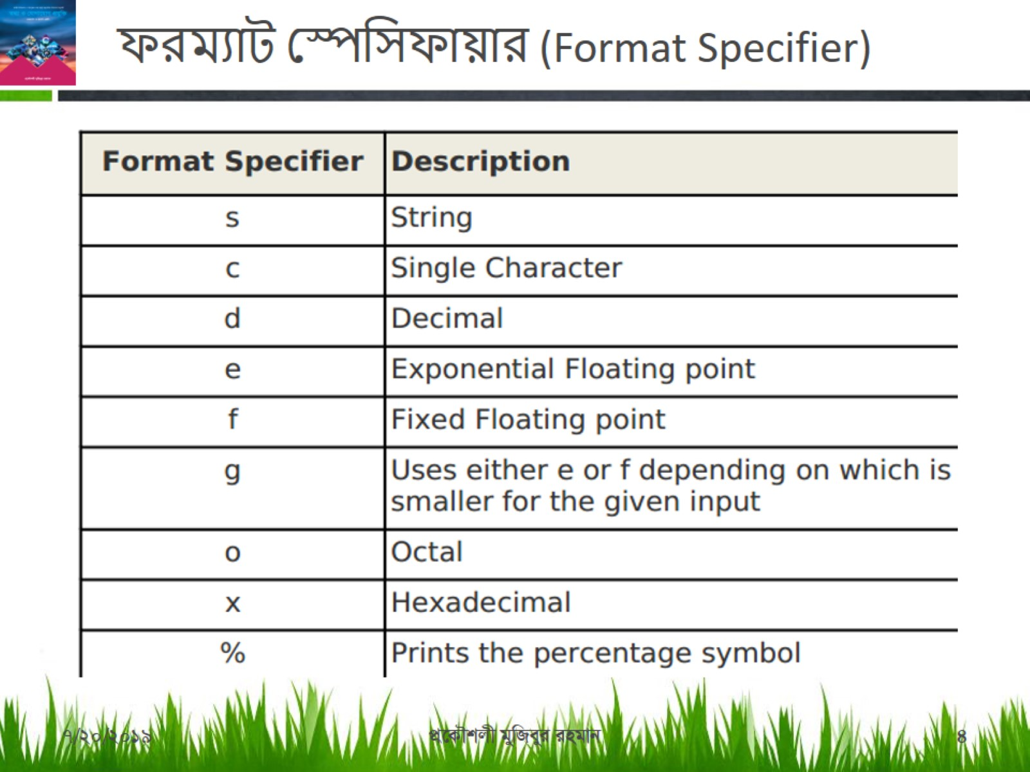
ফরম্যাট স্পেসিফায়ার (Format Specifier)

Slide 5
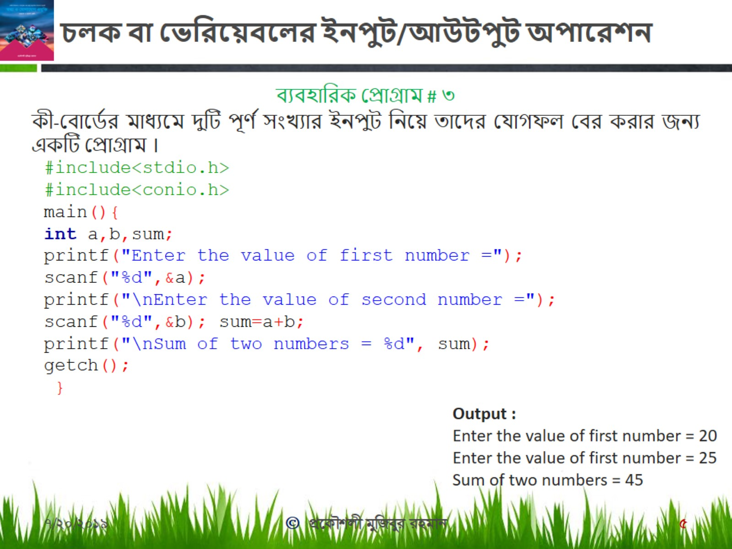
চলক বা ভেরিয়েবলের ইনপুট/আউটপুট অপারেশন

Slide 6
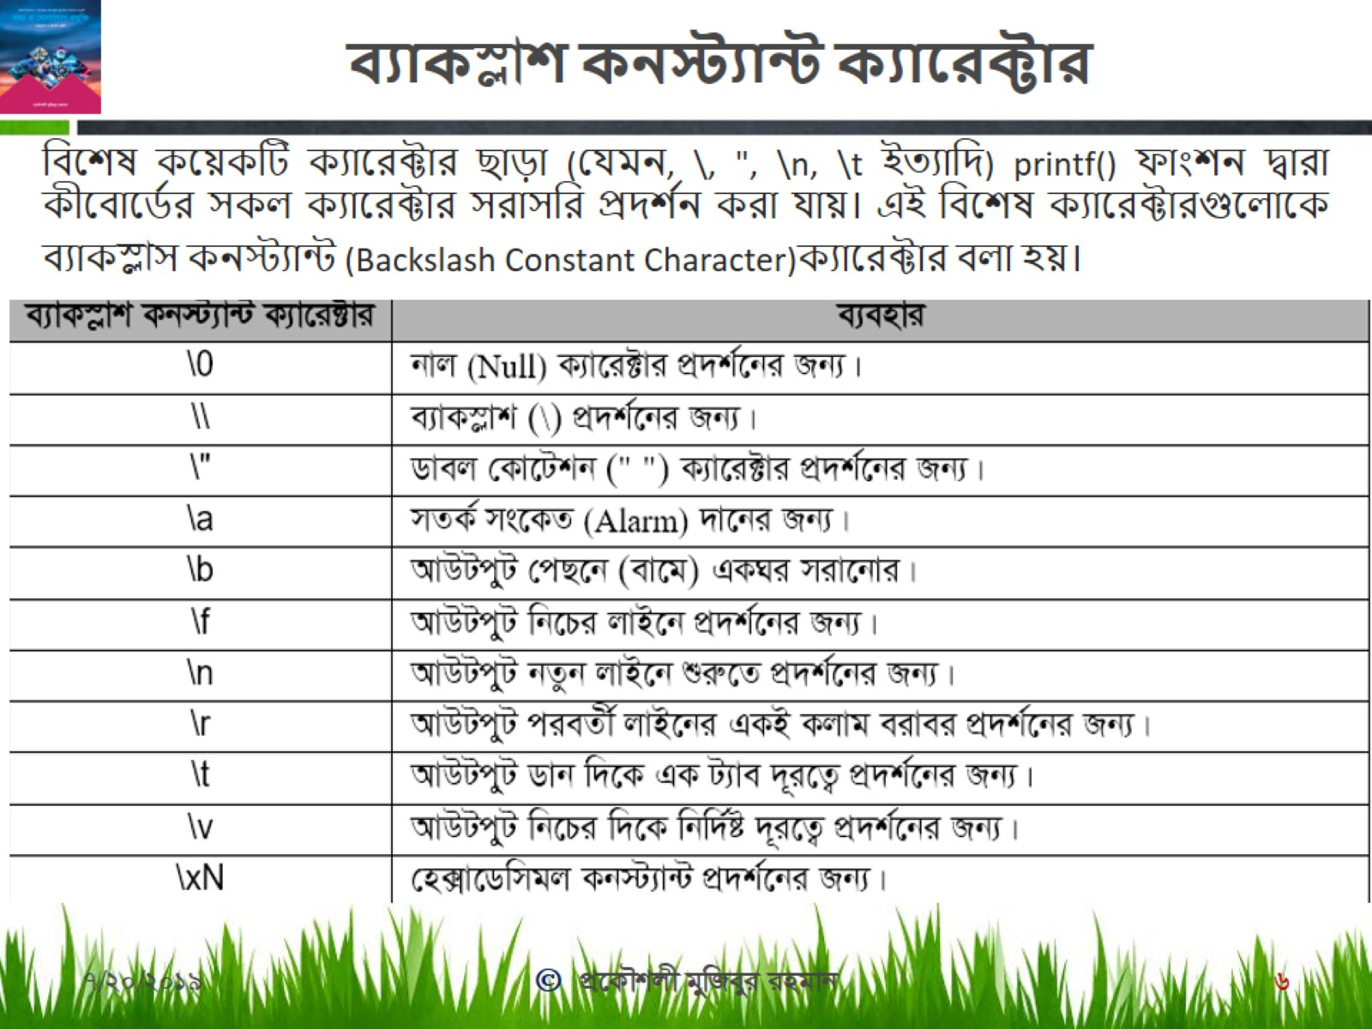
ব্যাক¯øvশ কনস্ট্যান্ট ক্যারেক্টার

Slide 7
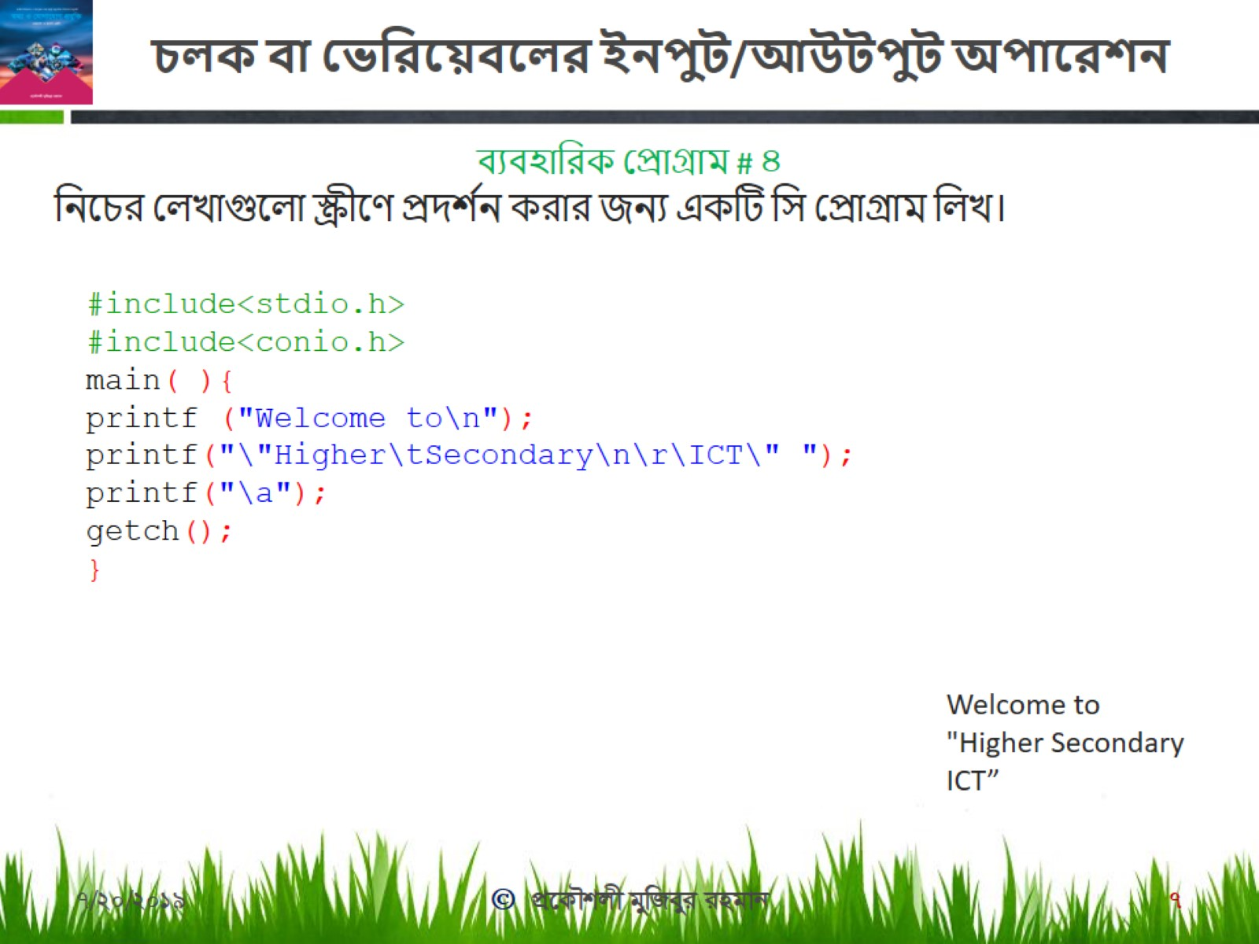
চলক বা ভেরিয়েবলের ইনপুট/আউটপুট অপারেশন

Slide 8
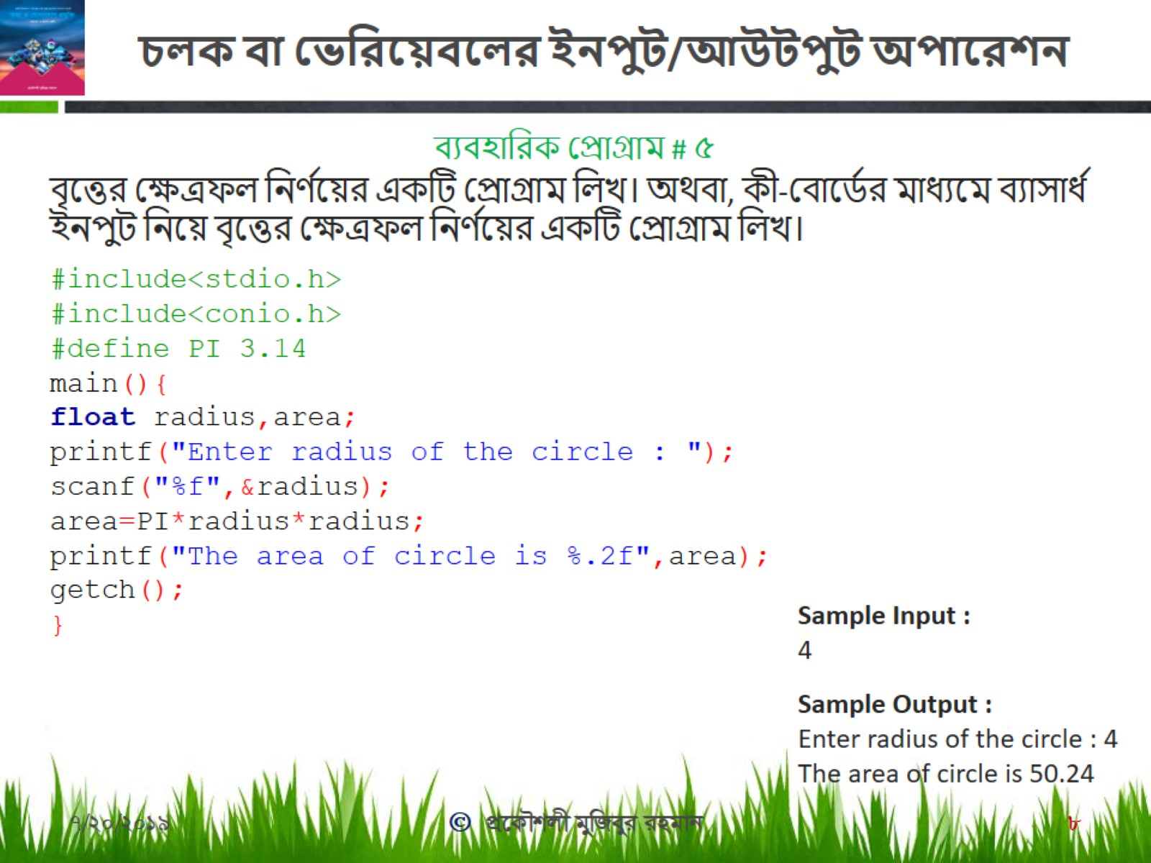
চলক বা ভেরিয়েবলের ইনপুট/আউটপুট অপারেশন

Slide 9
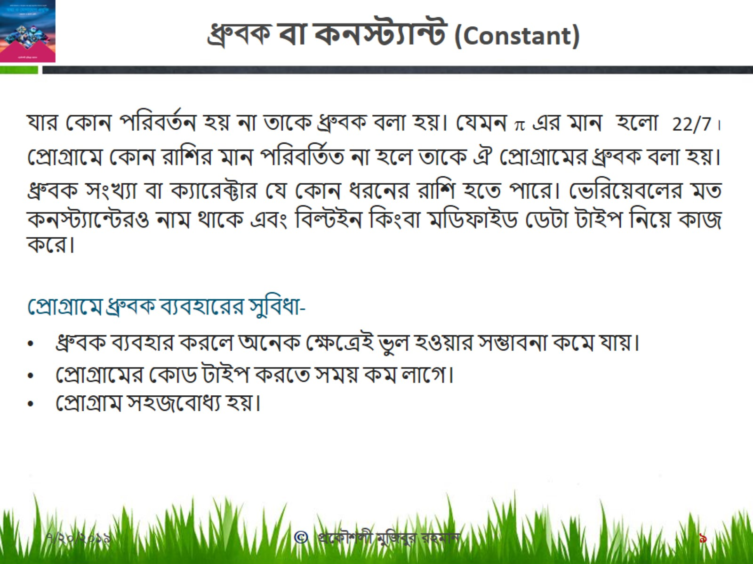
aªæeK বা কনস্ট্যান্ট (Constant)

Slide 10
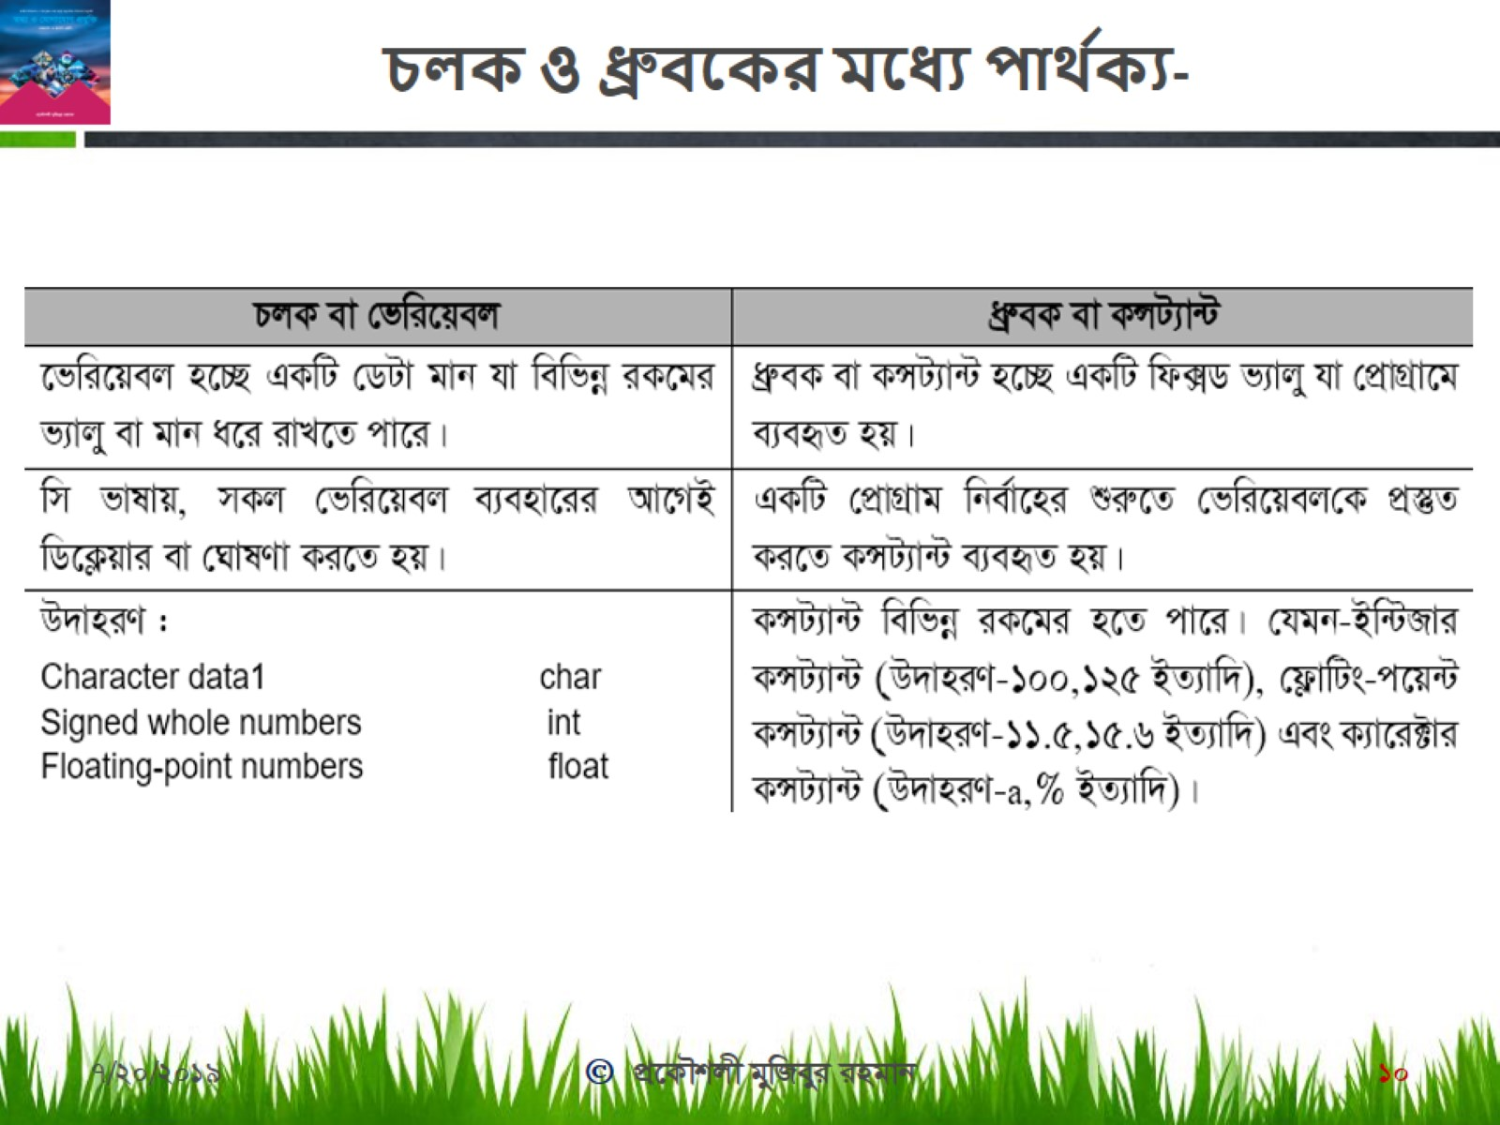
চলক ও ধ্রæবকের মধ্যে পার্থক্য-

Slide 11
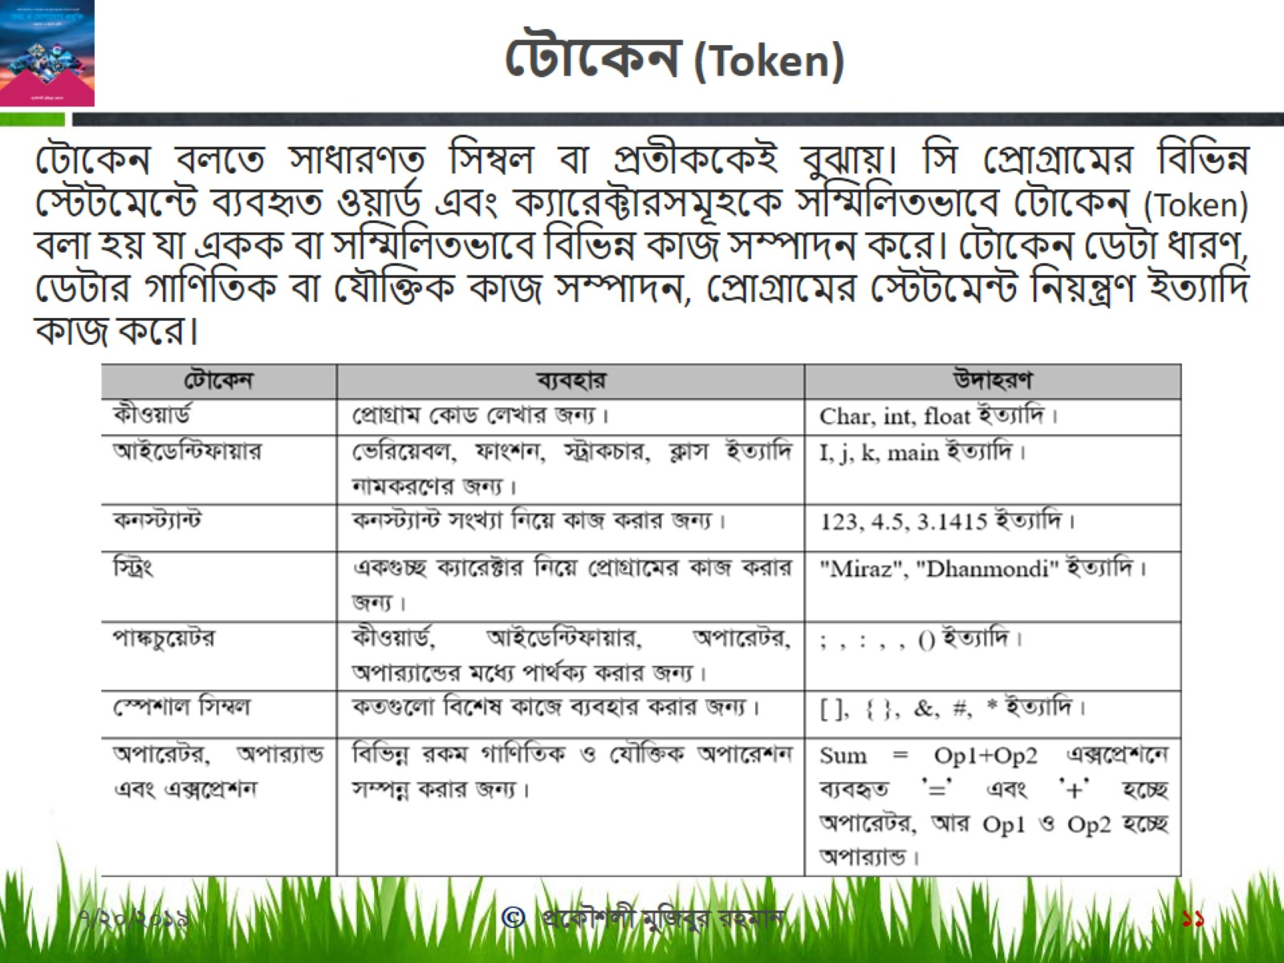
টোকেন (Token)

Slide 12

সি প্রোগ্রামিং

Slide 13

সি প্রোগ্রামিং

